Slide 1


PHÒNG GIÁO DỤC VÀ ĐÀO TẠO QUẬN LONG BIÊN
TRƯỜNG MẦM NON NẮNG MAI
PHÁT TRIỂN NGÔN NGỮ
Bài thơ: Mẹ con ấm trà
Tác giả:Phan Chín
Lứa tuổi: Mẫu giáo lớn
Giáo viên: Nguyễn Thị Thanh Vân

Slide 2


Slide 3

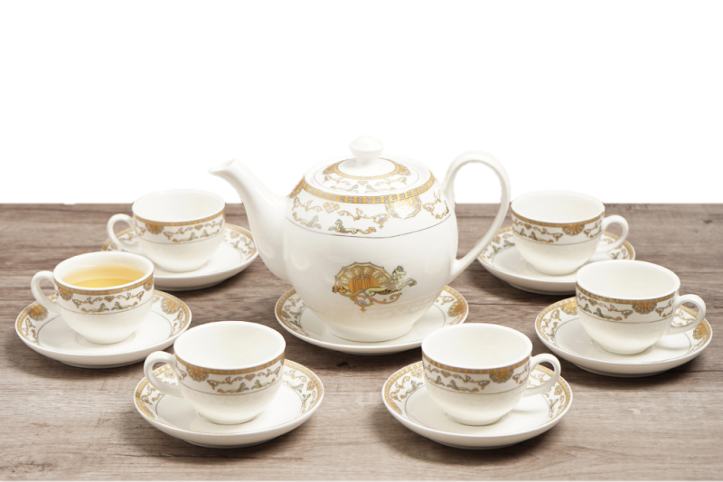
Bài hát có tên là gì?
Bài hát nói về điều gì?

Slide 4

Mẹ con ấm trà
Ấm trà có một bầy con
Đứa nào miệng cũng tròn tròn như nhau
Mỗi khi nhà có khách vào
Cả bầy con ngoác miệng chào, ngộ ghê
Khi mẹ ấm mang nước về
Rót ra, con cái đứng kề bên nhau
Mời người lớn trước, nhỏ sau
Nhấp trà thơm, khách gật đầu khen ngoan...
Phan Chín

Slide 5

Mẹ con ấm trà
Ấm trà có một bầy con
Đứa nào miệng cũng tròn tròn như nhau
Mỗi khi nhà có khách vào
Cả bầy con ngoác miệng chào, ngộ ghê
Khi mẹ ấm mang nước về
Rót ra, con cái đứng kề bên nhau
Mời người lớn trước, nhỏ sau
Nhấp trà thơm, khách gật đầu khen ngoan...
Phan Chín
Bài thơ có tên là gì? Do ai sáng tác?

Slide 6
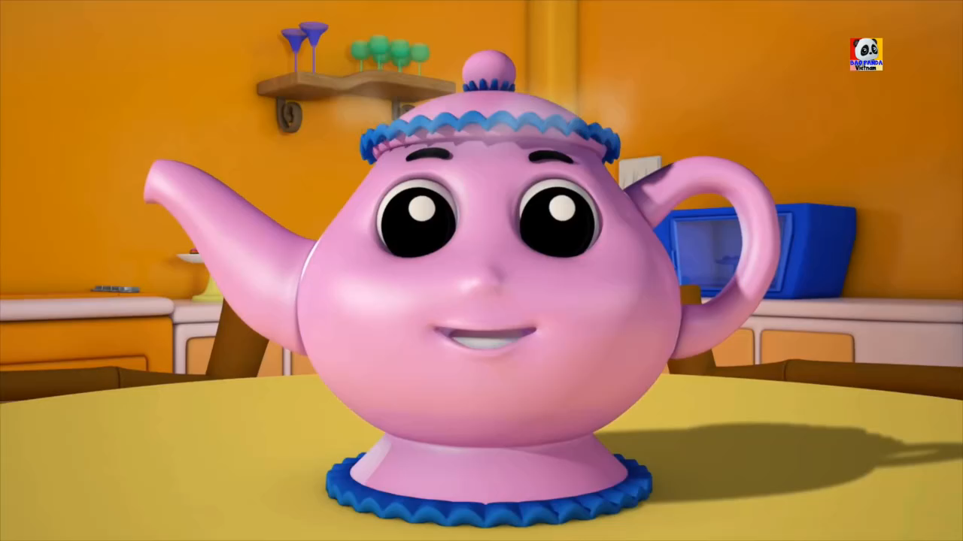

Slide 7

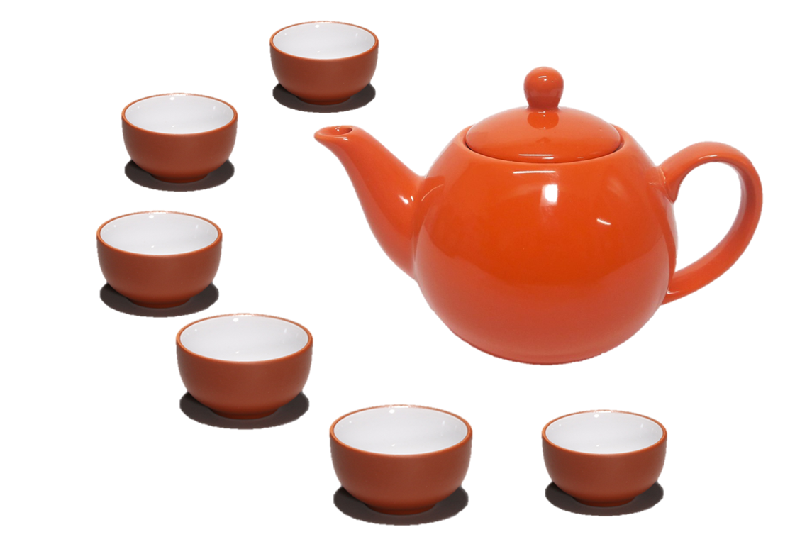
Đàm thoại và trích dẫn
Bài thơ có tên là gì? Do ai sáng tác?
Mẹ con ấm trà

Slide 8

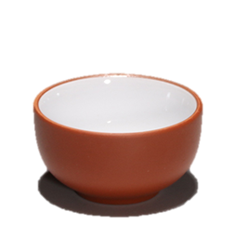
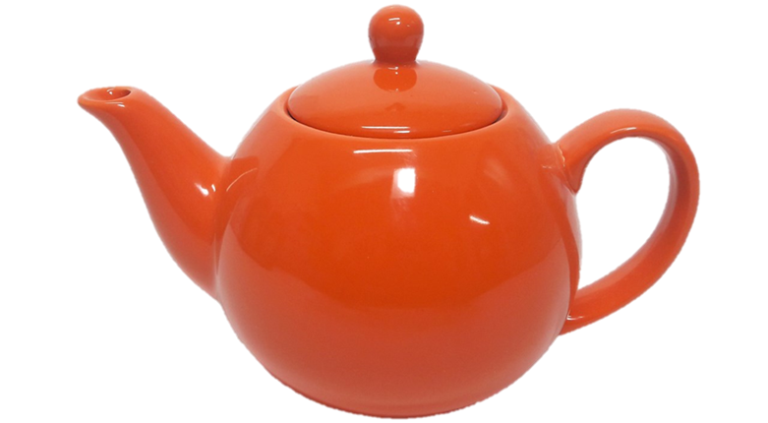
Trong bài thơ có những nhân vật nào?

Slide 9


Ấm trà có bao nhiêu con?
Chúng có đặc điểm gì?
Ấm trà có một bầy con
Đứa nào miệng cũng tròn tròn như nhau

Slide 10



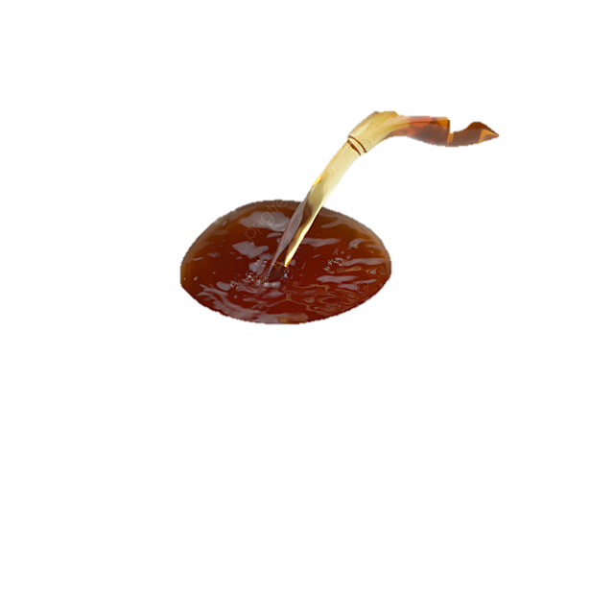
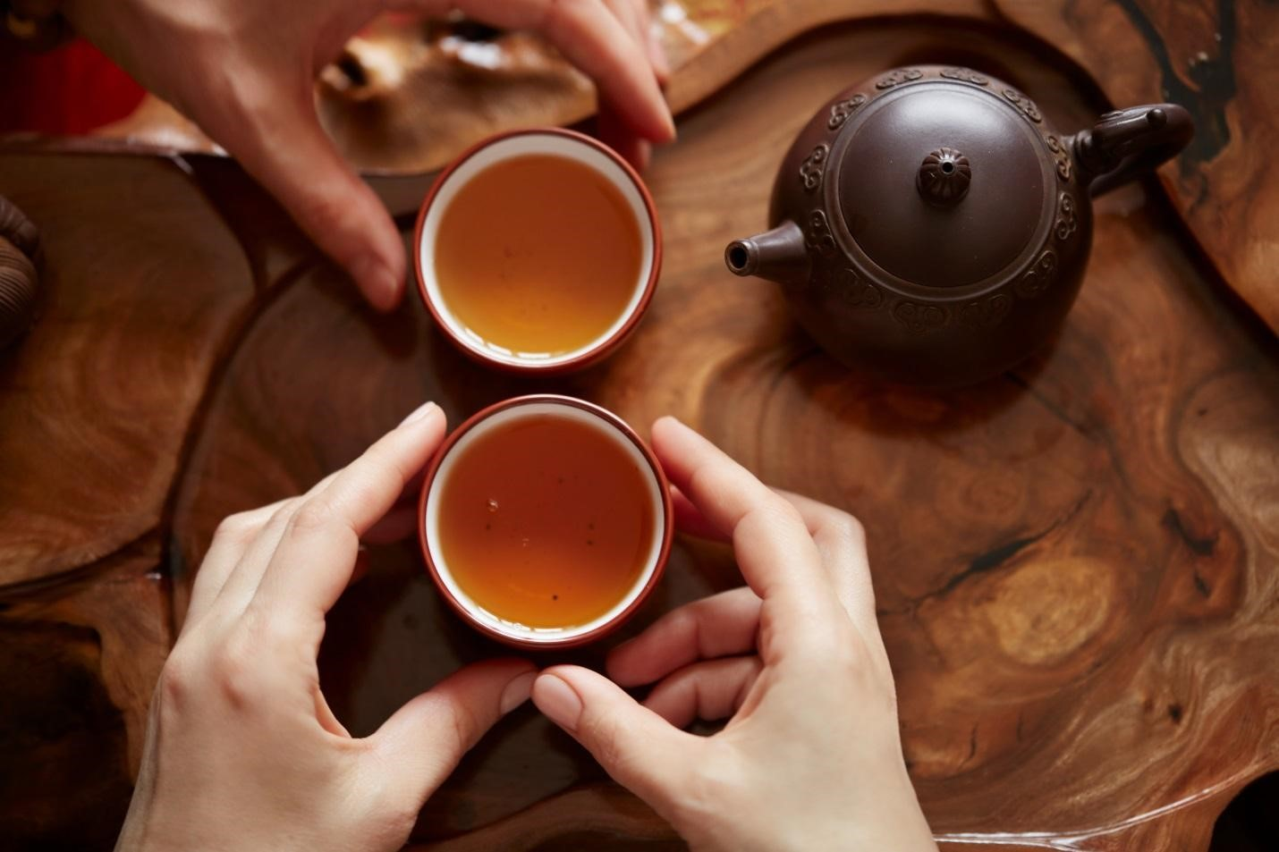
Khi mẹ ấm mang nước về thì bầy con như thế nào?
Khi mẹ ấm mang nước về
Rót ra con cái đứng kề bên nhau

Slide 11
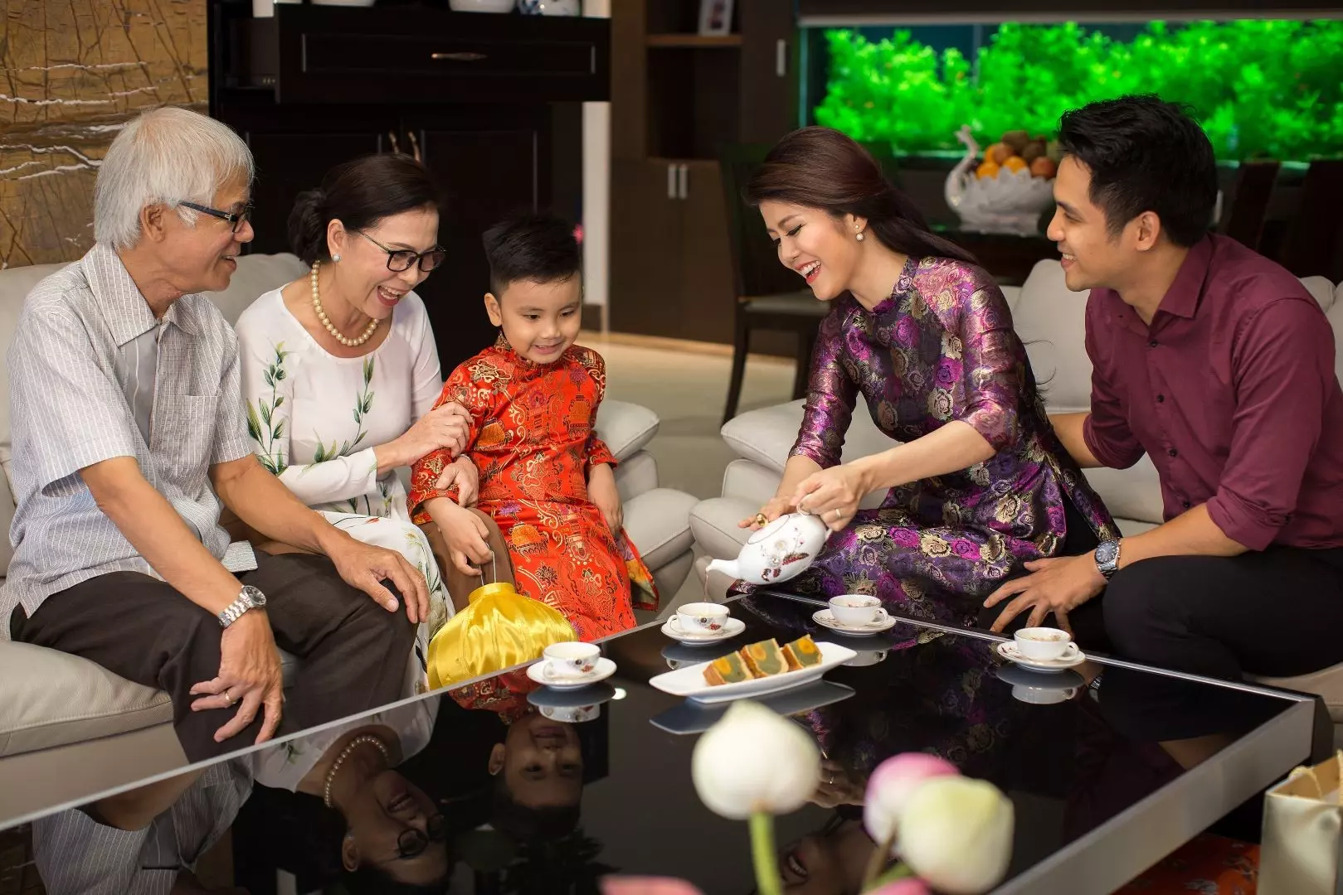



Khi mời khách thì mời như thế nào? Và khách cảm thấy như thế nào?

Slide 12
Mời người lớn trước, nhỏ sau
Nhấp trà thơm khách gật đầu khen ngoan

Slide 13

GIÁO DỤC
Mẹ con ấm trà rất yêu thương nhau. Rất có ích cho con người, giúp chúng ta có thể pha trà để uống hàng ngày và để tiếp khách nữa đấy. Vậy nên chúng ta phải biết giữ gìn cẩn thận và luôn rửa sạch sẽ để khách đến chơi nhà cũng cảm nhận được chén trà mời thật là ngon!

Slide 14

Mẹ con ấm trà
Ấm trà có một bầy con
Đứa nào miệng cũng tròn tròn như nhau
Mỗi khi nhà có khách vào
Cả bầy con ngoác miệng chào, ngộ ghê
Khi mẹ ấm mang nước về
Rót ra, con cái đứng kề bên nhau
Mời người lớn trước, nhỏ sau
Nhấp trà thơm, khách gật đầu khen ngoan...
Phan Chín

Slide 15

Xin chào và hẹn gặp lại các con!

